Slide 1
Оборудование кабинета,
размещение школьной мебели.

Slide 3
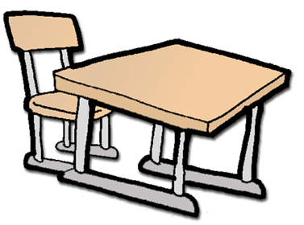
Цель нашей работы: выяснить соответствует ли размещение школьной мебели в кабинетах нашей школы санитарно-эпидемиологическим правилам и нормативам.
Задачи:
изучить санитарно-эпидемиологические правила и нормативы.
ознакомиться с методиками изучения санитарно-эпидемиологического состояния классного помещения;
провести исследование санитарно-эпидемиологических параметров классных кабинетов;
проанализировать результаты, соотнести их с нормативами;
сделать выводы об санитарно-эпидемиологическом состоянии классных помещений;

Slide 4
Площадь и кубатура классных помещений
№ п/п | Класс | Площадь м ² |  |  |  | Объём м³
 |  | Общая | Санитарная норма на одного ученика | Результат на одного ученика нашего класса | Результат на одного ученика самого большого класса | Общая | Санитарная норма одного ученика | Результат на одного ученика нашего класса | Результат на одного ученика самого большого класса
1. | Технология | 41,8 | 2 | 6,7 | 2,8 | 108,68 | 4-5 | 21,74 | 7,25
2. | Русский язык | 33 | 2 | 6,6 | 2,2 | 99 | 4-5 | 19,8 | 6,6
3. | География | 33 | 2 | 6,6 | 2,2 | 99 | 4-5 | 19,8 | 6,6
4. | История | 33 | 2 | 6,6 | 2,2 | 99 | 4-5 | 19,8 | 6,6
5. | Биология | 46,75 | 2 | 9,35 | 3,12 | 140,25 | 4-5 | 28,05 | 9,35
6. | Английский язык | 30 | 2 | 6 | 2 | 90 | 4-5 | 18 | 6
7. | Математика | 33 | 2 | 6,6 | 2,2 | 99 | 4-5 | 19,8 | 6,6
Средние показатели |  | 36 | 2 | 7,2 | 2,4 | 105 | 4-5 | 21 | 7

Slide 5
Рациональность использования помещения.
Основные размеры | Норма | Кабинет № 1 | Кабинет № 2 | Кабинет № 3 | Кабинет № 4 | Кабинет № 5 | Кабинет № 6 | Кабинет № 7
Расстояние между рядами | >0,6 м | 0.6м | 0,7 м | 0,7 м | 0,7 м | 0,8 м | 0,6 м | 0,62 м
Расстояние от доски до первых парт | 2,4-2,7 м | 2 м | 2 м | 2 м | 2,24 м | 2,2 м | 2,3 м | 2м
Удаленность последнего стола до доски | Не более 8,6 м | 5,26 м | 4.2 м | 4.2 м | 4,75 м | 5,7 м | 6, 95 м | 4,64 м
Расстояние от окон до парт | Не менее 0,5-0,7 м | 1,2 м | 0,5 м | 0,5 м | 0,5 м | 0,9 м | 0,5 м | 0,5 м
Расстояние от задней стены до столов | Не менее 1м | 2.7 м | 1 м | 1 м | 1,7 м | 2,4 м | 2,1 м | 1 м.
Расстояние от внутренней стены до столов | Не менее 0,5-0,7 м | 0.5м | 0,6 м | 0,6 м | 0,7 м | 1,4 м | 0,5 м | 0,54 м
Высота нижнего края доски над полом | 0,8-0,9 м | 0.9 м | 0,9 м | 0,9 м | 0,9 м | 0,9 м | 0,9 м | 0,9 м

Slide 6
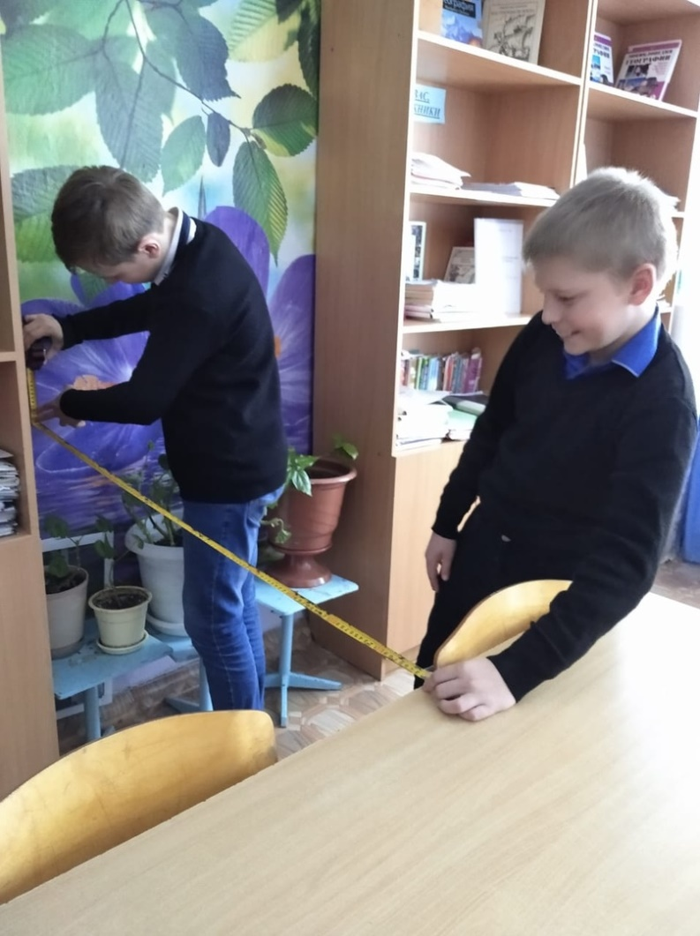
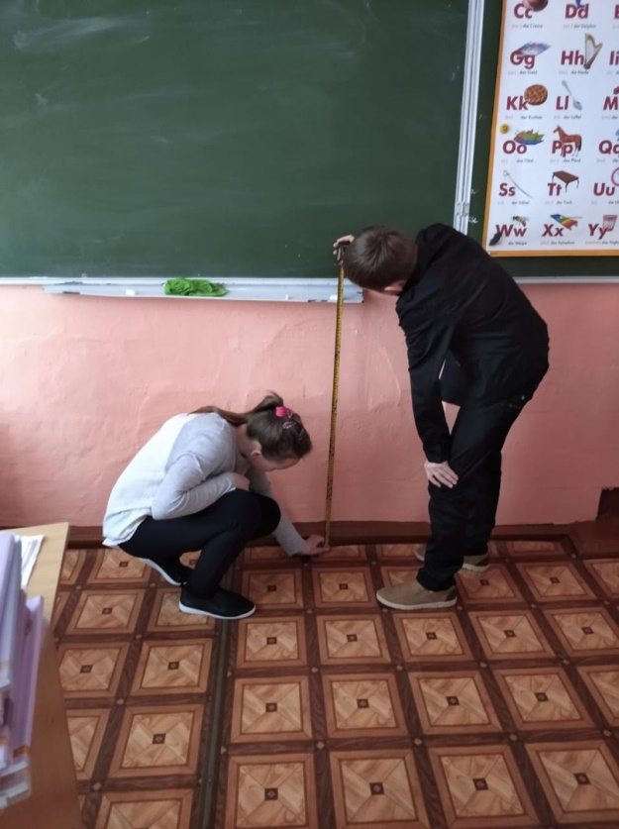

Slide 7
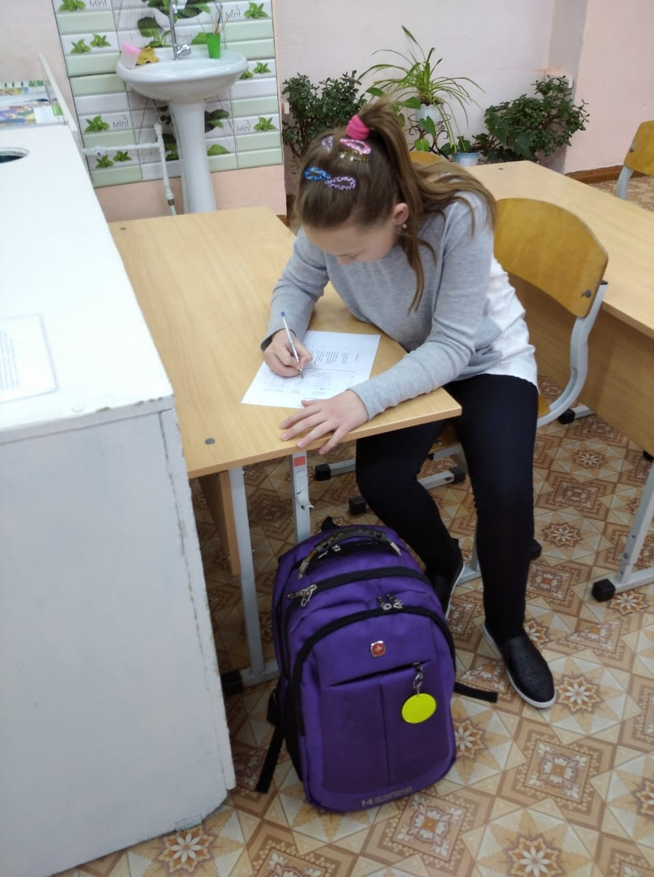

Slide 8
Спасибо за внимание !

